Slide 1
MASTERCORP · HOUSEKEEPING
Manual de uso
Cómo reportar el estado de las aspiradoras
No necesitas usuario ni contraseña.
No necesitas instalar ninguna aplicación.
Personal de limpieza · Guía rápida

Slide 2
PARA EMPEZAR
Hay dos códigos QR, y cada uno sirve para algo distinto
El QR de la aspiradora
El QR de la pared
Está pegado en cada equipo. Lo usas para decir cómo está esa aspiradora: si funciona bien, si funciona a medias o si no funciona.
Está en el cuarto de housekeeping. Lo usas para avisar que no queda ninguna aspiradora disponible para trabajar.
Los dos se abren igual: apunta la cámara de tu teléfono al código y toca el aviso que aparece.

Slide 3
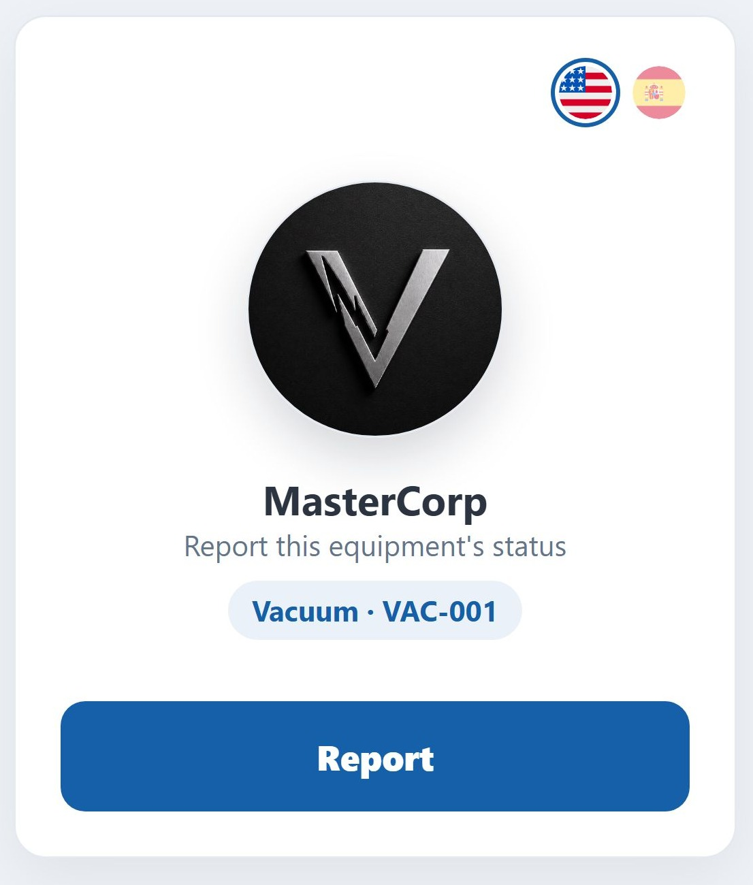
PASO 1
Escanea el QR de la aspiradora
1
Abre la cámara de tu teléfono y apúntala al código pegado en la aspiradora.
2
Toca el aviso que aparece en la pantalla. Se abre solo, sin instalar nada.
3
Vas a ver el código del equipo, por ejemplo VAC-001. Revisa que sea el mismo de la calcomanía.
4
Toca el botón azul para continuar.
Para leer en español: toca la bandera de España, arriba a la derecha. Queda guardado para la próxima vez.

Slide 4
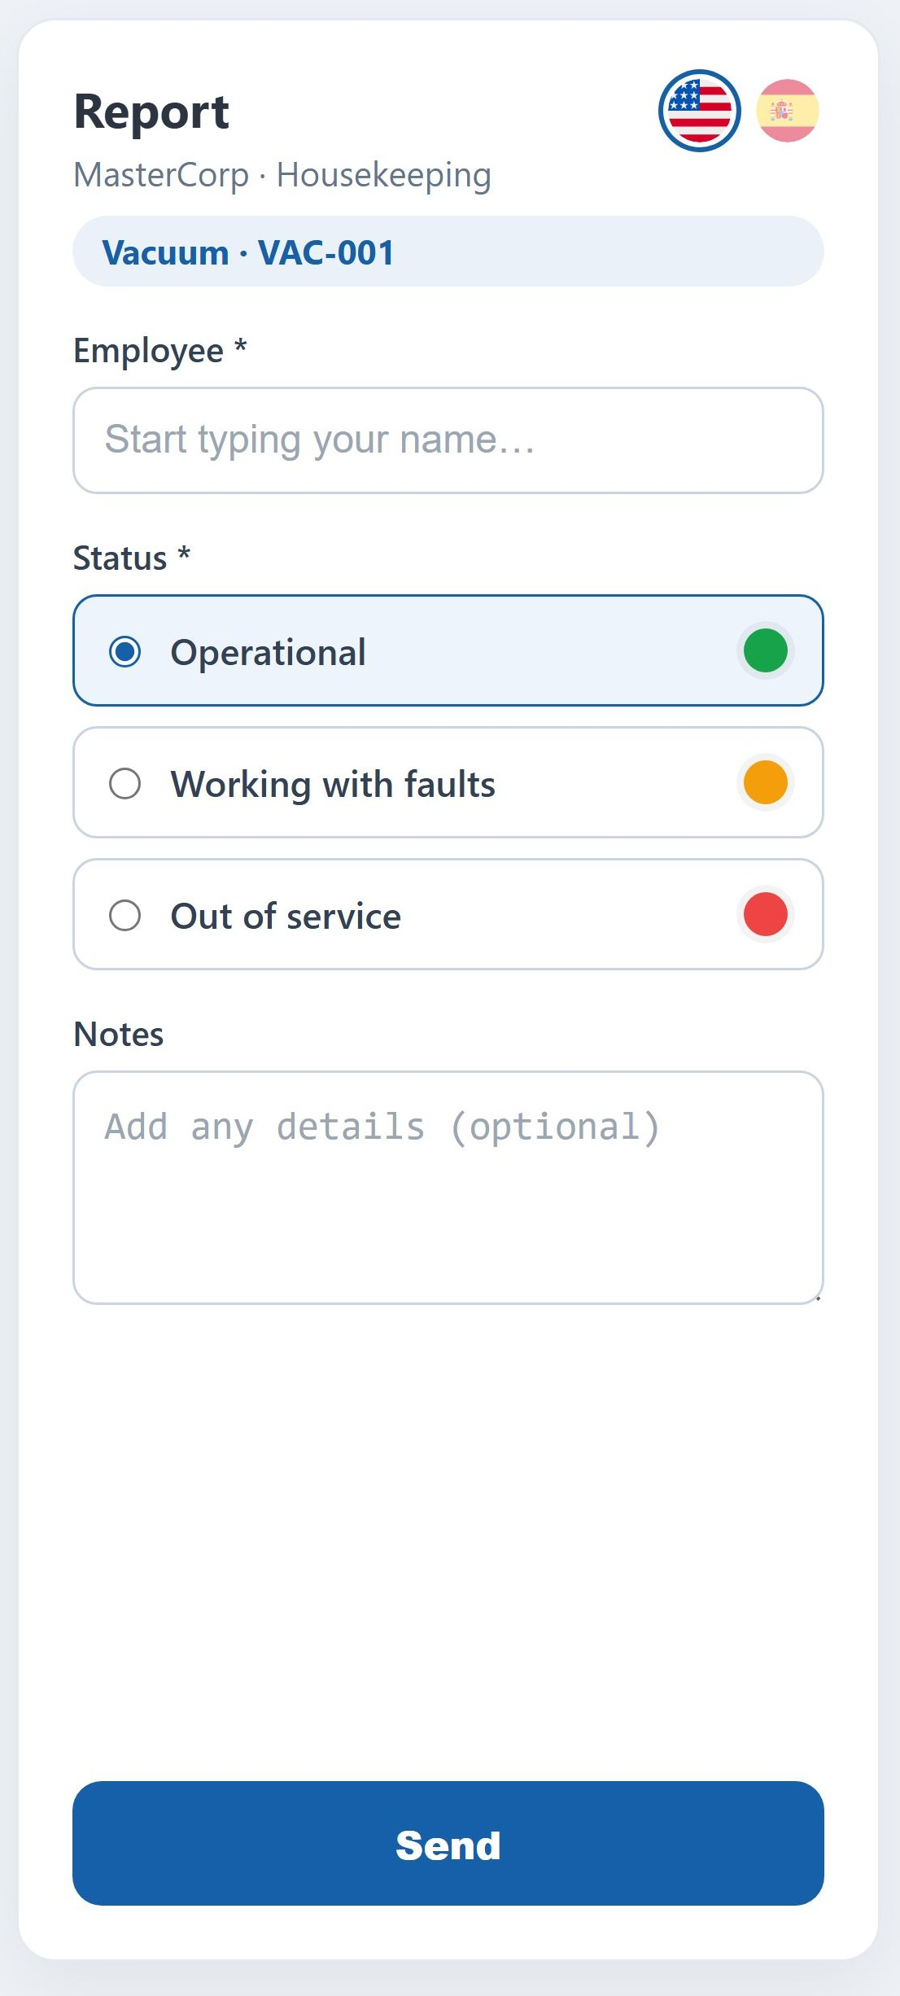
PASO 2
Di cómo está la aspiradora
1
Escribe tu nombre. Aparecen sugerencias mientras escribes: elige el tuyo de la lista.
2
Elige el estado del equipo entre las tres opciones.
3
Si algo falla, escribe qué le pasa. Mientras más claro lo expliques, más rápido lo arreglan.
4
Puedes tomar fotos del problema si ayuda a entenderlo.
5
Toca Enviar. Listo, toma menos de un minuto.
Operativa
A medias
No funciona
funciona bien
sirve, pero algo anda mal
no se puede usar

Slide 5
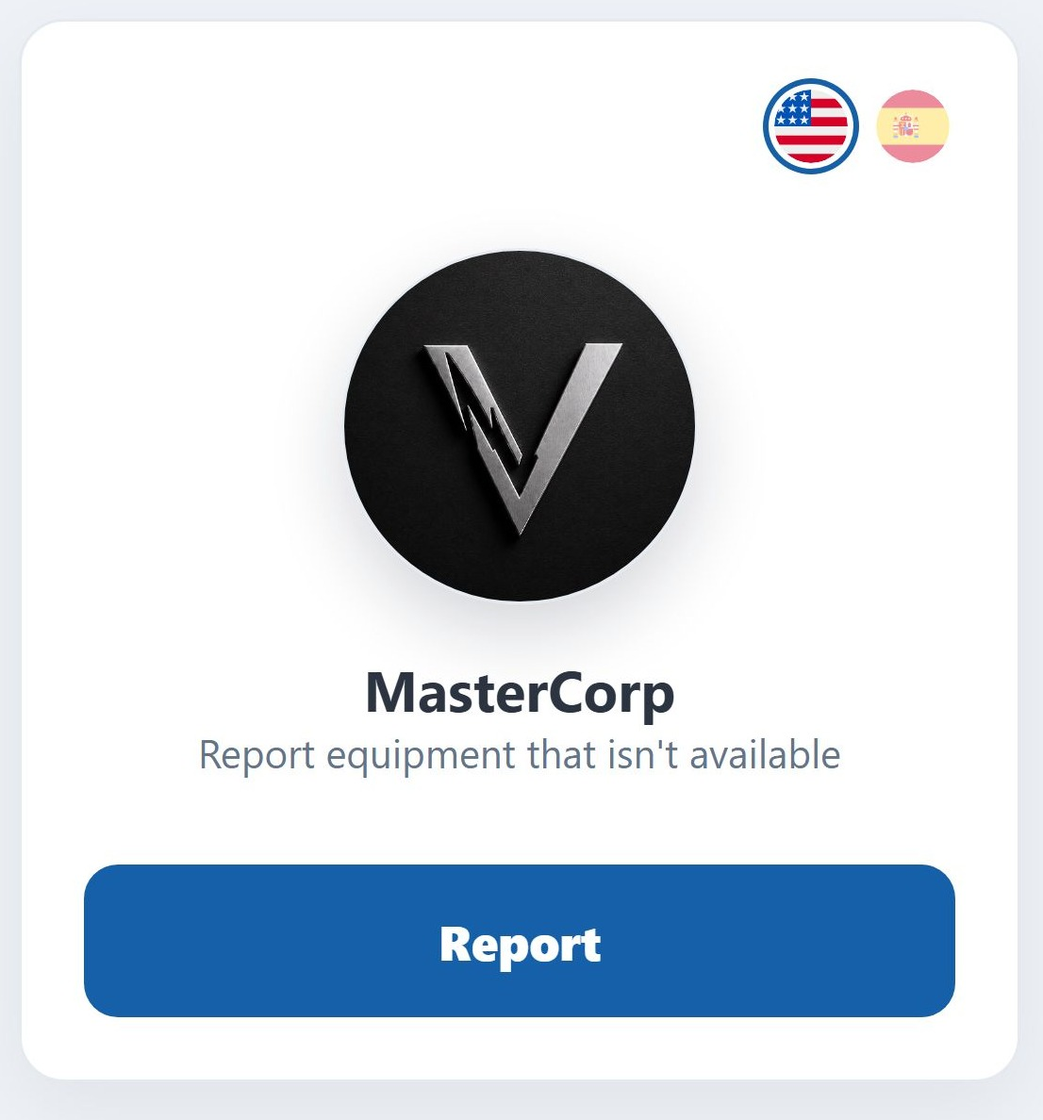
EL OTRO QR
Cuando no queda ninguna aspiradora disponible
1
Ve al QR fijo pegado en la pared del cuarto de housekeeping.
2
Escanéalo igual que el de una aspiradora.
3
Toca el botón para continuar al formulario.
Ojo: este aviso es para decir que NO HAY equipo disponible. Si una aspiradora en particular está fallando, usa el QR pegado en esa aspiradora.

Slide 6
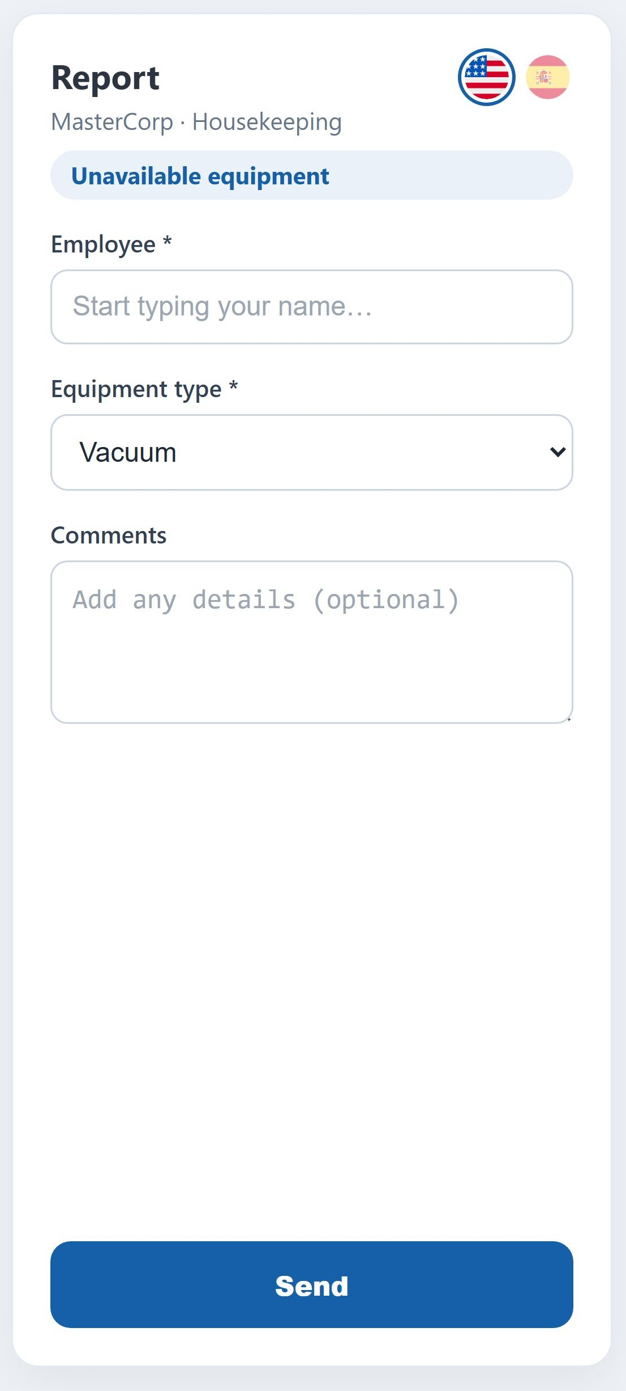
PASO 2
Completa el aviso
1
Escribe tu nombre y elígelo de las sugerencias.
2
Deja el tipo de equipo en Aspiradora.
3
En comentarios, cuenta el detalle: por ejemplo, que no quedan aspiradoras para el turno de la noche.
4
Toca Enviar.
Los comentarios importan: son lo que le permite a tu supervisor entender qué pasó sin tener que preguntarte.

Slide 7
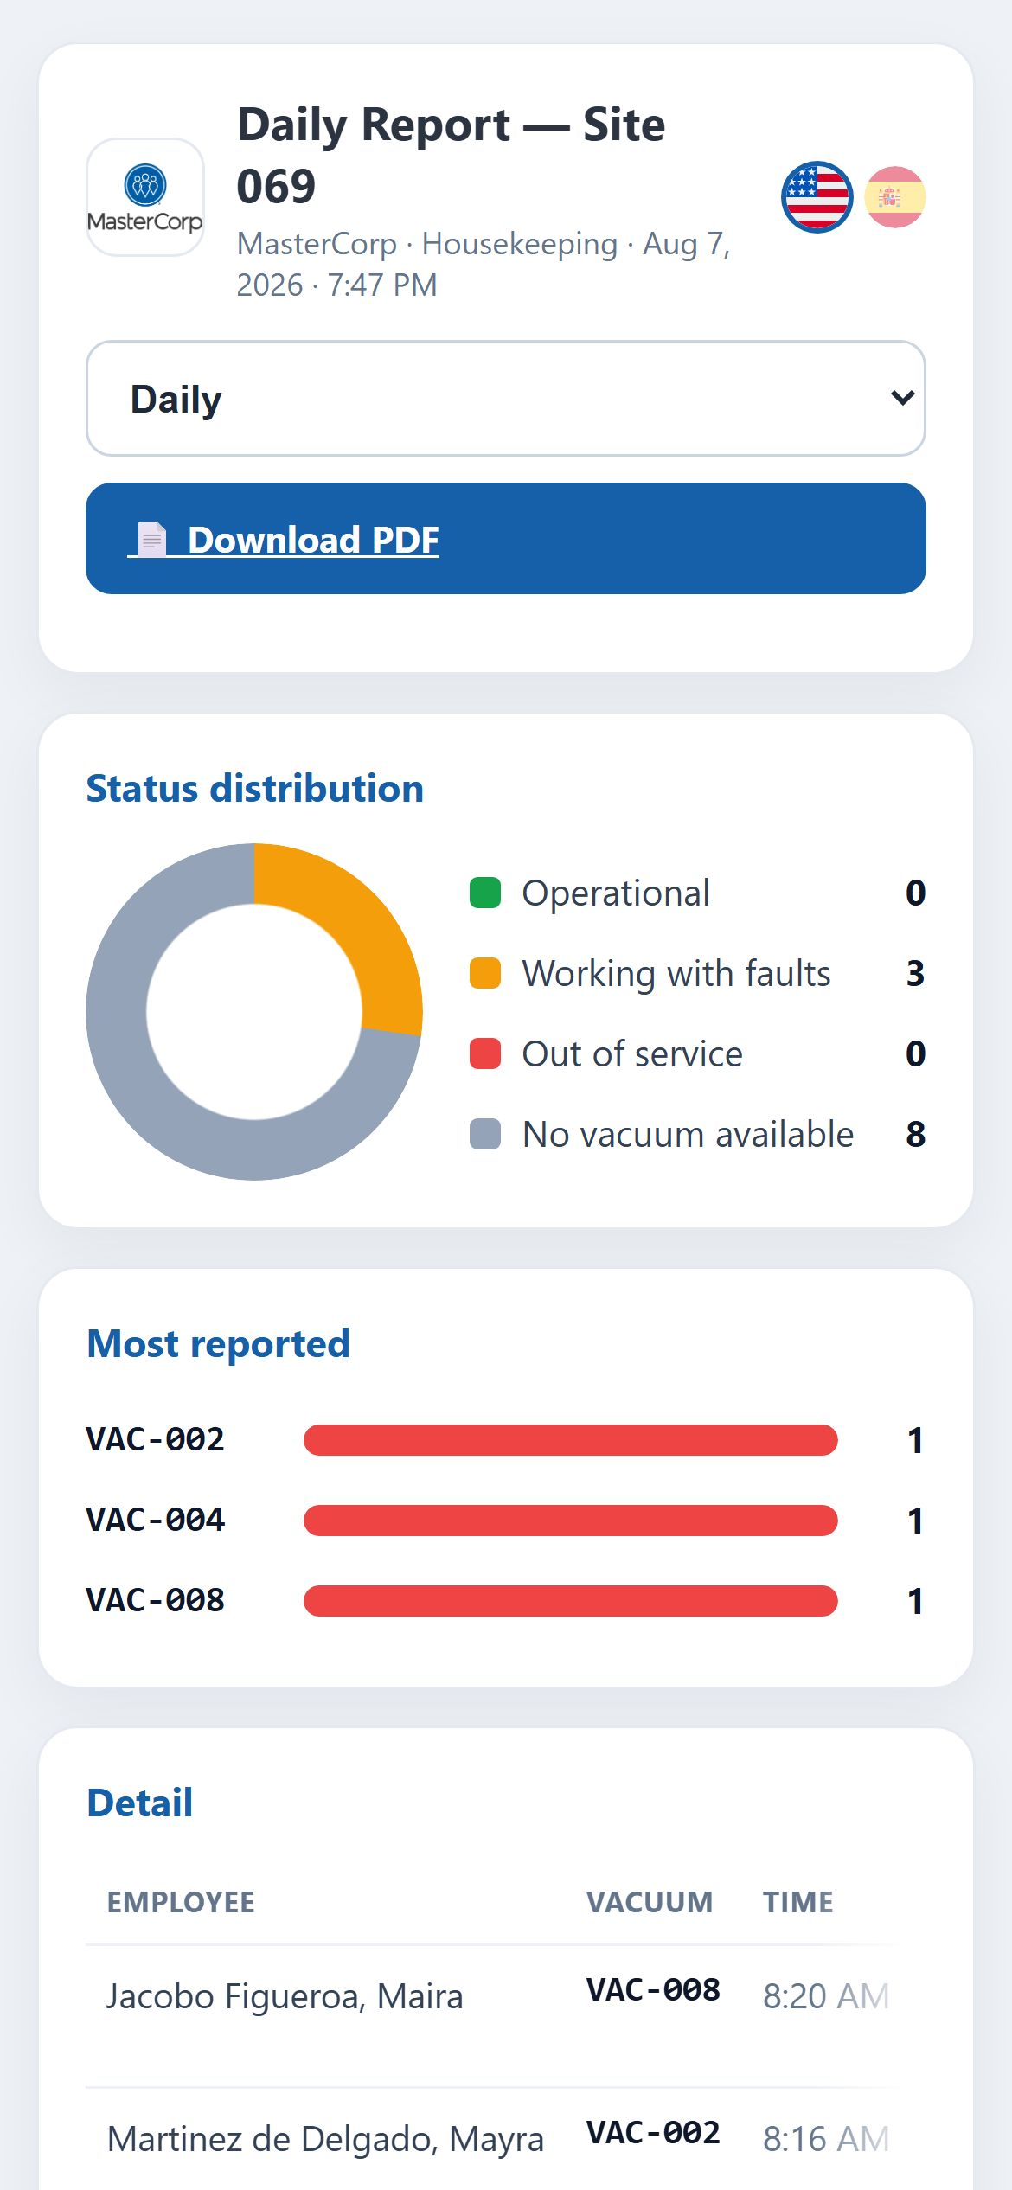
QUÉ PASA DESPUÉS
Todo lo que reportas se ve en la pantalla de resultados
El resumen del día: cuántos equipos están bien, cuántos a medias y cuántos fuera de servicio.
Las aspiradoras más reportadas, para saber cuáles dan más problemas.
El detalle de cada reporte, con quién lo hizo y a qué hora.
El selector de arriba cambia entre hoy, últimos 7 días y últimos 30 días.
Se puede descargar en PDF para imprimir o compartir.
Además, todos los días a las 10:00 de la mañana sale un correo automático con este mismo resumen para los encargados.

Slide 8
DUDAS FRECUENTES
Preguntas que nos hacen seguido
¿Necesito usuario y contraseña?
¿Tengo que instalar una aplicación?
No. Escaneas el código y reportas. Nada más.
No. Se abre en el navegador del teléfono, como cualquier página.
¿Y si el código no lee o está despegado?
¿Puedo reportar la misma aspiradora dos veces el mismo día?
Avísale a tu supervisor para que impriman uno nuevo. No reportes ese equipo con el QR de otro.
Sí. Cada reporte queda guardado con su hora, así que no se pierde nada.
¿Está en español?
Me equivoqué al enviar, ¿qué hago?
Sí. Toca la bandera de España arriba a la derecha y toda la pantalla cambia.
Vuelve a escanear y manda el reporte correcto. Coméntaselo a tu supervisor para que sepa cuál vale.
Si algo no funciona como dice este manual, avísale a tu supervisor.

